Slide 1
Nils Hartmann | JAX MainZ | April 2016
EINSTIEG IN
React
http://github.com/nilshartmann/react-talk

Slide 2
http://github.com/nilshartmann/react-talk
NILS@NILSHARTMANN.NET

Slide 3

http://reactbuch.de

Slide 4
A JAVASCRIPT LIBRARY FOR BUILDING
USER INTERFACES
React
Notes:
React ist laut eigener Beschreibung eine JavaScript-Bibliothek, mit der man User Interfaces erstellen kann - was auch immer genau ein User Interface sein mag: eine ganze Anwendung oder eine einzelne Komponente? Eine interaktive Anwendung oder doch eher ein Nachrichten-Portal?

Slide 5
SINGLE PAGE APPLICATIONS
React
Notes:
In jedem Fall wird React in der Regel dazu verwendet, Singple Page Anwendungen zu bauen. Singe Page Anwendungen haben die „Besonderheit“, dass sie lediglich auf dem Client laufen. Alle Logik und Ablaufsteuerung erfolgt ausschliesslich auf dem Client, es werden keine Serverzugriffe gemacht um neue Seiten zu laden. Der Server ist nur noch dazu da, Daten zu liefern, die dann vom Client verarbeitet werden. Aus diesem Grund werden wir uns im Zuge dieses Vortrags auch mit den Problemen und Lösungen für SPAs ansehen.
Es ist allerdings durchaus möglich, mit React die Anwendung initial auf dem Server zu rendern und dann eine „erste“ Version auf den Client vor-gerendert zu senden.

Slide 6
OPEN SOURCE VON FACEBOOK
https://facebook.github.io/react
React
Notes:
React wurde ursprünglich intern von Facebook entwickelt und eingesetzt, ist aber vor ca zwei Jahren von Facebook auf GitHub als Open-Source-Lösung für die allgemeine Verwendung zur Verfügung gestellt worden.

Slide 7
Aktuelle Version
0.3
05 | 2013 – OPEN SOURCE
0.14.8
v 15.0
05 | 2016 – NEUE VERSIONIERUNG
Notes:
Die aktuelle Version von React ist 15.0, die erst vor wenigen Tagen releast wurde. Die Version ist insofern überraschend, als das die vorherige Version 0.14 war – ein ganz schön großer Sprung also. Es gab immer wieder die Frage nach einer “1.0“ Version von React, also Indikator für Stabilität etc. Dabei waren schon die vergangenen „Minor-Versionen“ sehr stabil, es gab Bugfixes, Migrationspfade bei inkompatiblen Änderungen etc. Diese Stabilität spiegelt sich nun auch in dem neuen Versionsschema wieder.

Slide 8
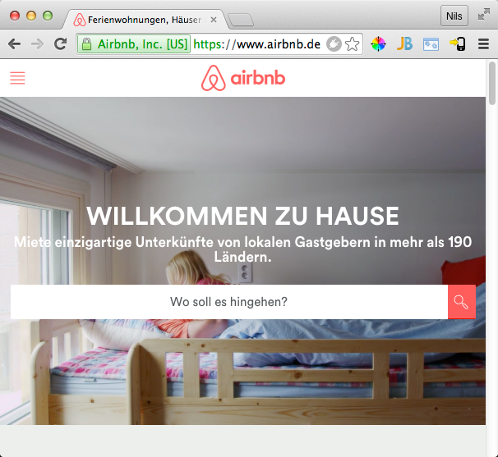

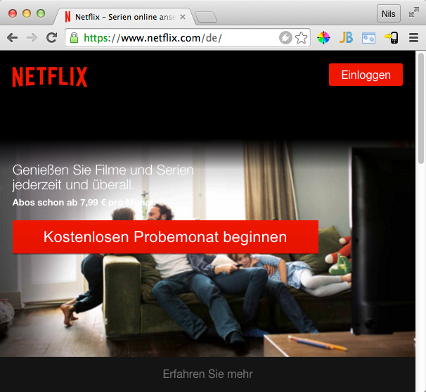
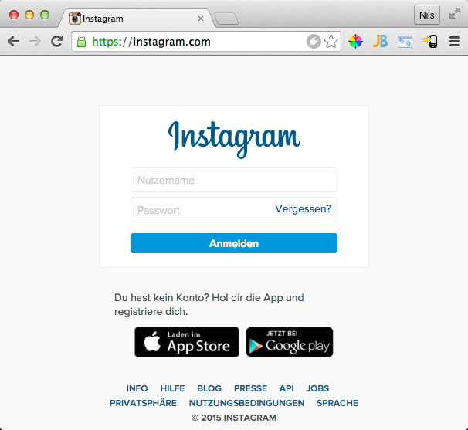
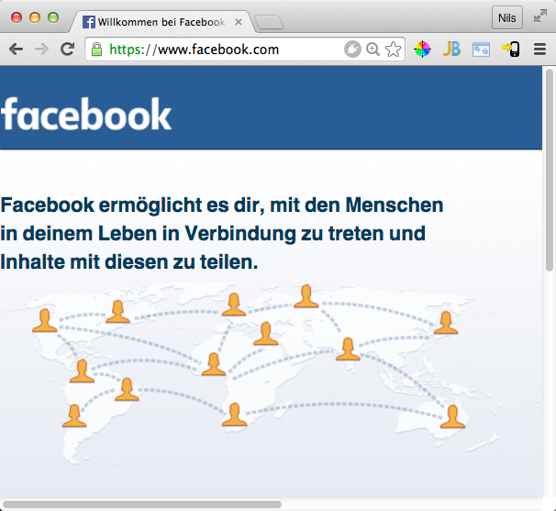

React im Einsatz
Notes:
Obwohl React vor erst knapp drei Jahren in einer ersten Version öffentlich verfügbar war, gibt es mittlerweile sehr viele Websites, die React einsetzen. Zum einen natürlich bei Facebook und Instagram selber, zum anderen aber auch z.B. bei airbnb, netflix oder smugmug. Für mich etwas überraschend ist die Verwendung von React auf der Seite des Wall Street Journals, handelt es sich hierbei doch eigentlich um keine klassiche „Webanwendung“ im Sinne einer Single Page Anwendung. Es zeigt aber wohl ,wie flexibel React einsetzbar ist.

Slide 9
Nur View-Schicht
V in MVC
Notes:
Bei React handelt es sich - im Gegensatz z.B zu Angular 1.x - um ein reines View-Framework, man spricht auch davon dass React das „V“ in „MVC“ sei. Je nach MVC-Definition kann man auch sagen, dass React das V+C in MVC ist. Aussagen, wie ihr Eure Anwednung über die View-Schicht hinaus bauen sollt, macht React nicht. Ihr könnt (oder müsst oder dürft) Euch selber überlegen, wie ihr ggf eine Model-Schicht implementiert, wie ihr mit dem Server kommunziert, wie ihr Services baut etc. React lässt euch an der Stelle sehr viele Freiheiten. Ob das für Euch und Euer Projekt gut oder schlecht ist müsst ihr selber entscheiden.
Ein Vorteil hat das allerdings: React ist minimal invasiv und lässt sich sehr leicht in bestehende Anwendungen integrieren. Es ist zum Beispiel überhaupt kein Problem auf der gleichen Website React und jQuery zu verwenden. Man kann dadurch auch hervoragend bestehende Anwendungen Schritt-für-Schritt auf React migrieren.

Slide 10
ECMAScript 2015
ES6+
Notes:
Und noch ein Hinweis vorweg: typischerweise verwenden React-Anwendungen ES6 und -7 Features, wenn gleich diese optional sind. Es gibt aber auch z.B. Defintionsdateien für TypeScript. Das bedeutet insbesondere, dass ihr – wenn ihr denn React einsetzt – um den Einsatz eines Compilers nicht herumkommt.
STREICHKANDIDAT

Slide 11
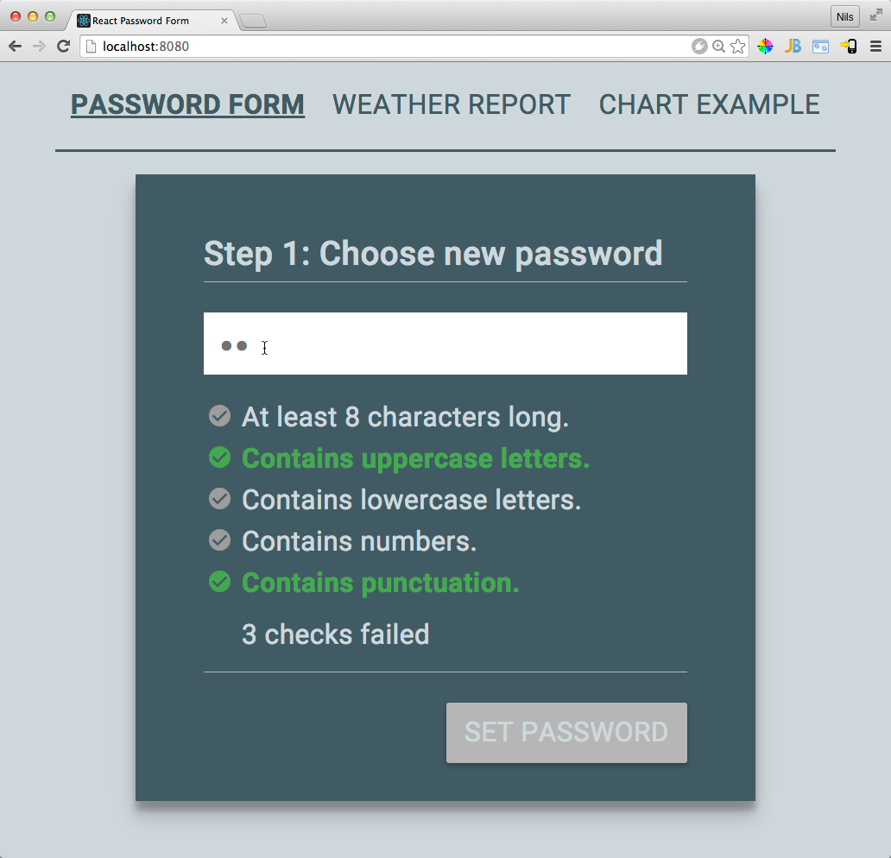
Beispiel Anwendung
Code: https://github.com/nilshartmann/react-example-app
Demo: https://nilshartmann.github.io/react-example-app/
Notes:
Bevor wir nun in React „einsteigen“ möchte ich Euch gerne eine „Anwendung“ zeigen, die in React implementiert ist. Auf Teile dieser Anwendung werden wir im Folgenden immer wieder zurückkommen. Wenn ihr Euch den Source-Code ansehen wollt - den ich im folgenden nur in Ausschnitten zeige - könnt, ihr den unter der oben genannten URL auf GitHub finden.
BEIM ZEIGEN NUR DAS PASSWORT FELD ZEIGEN

Slide 12
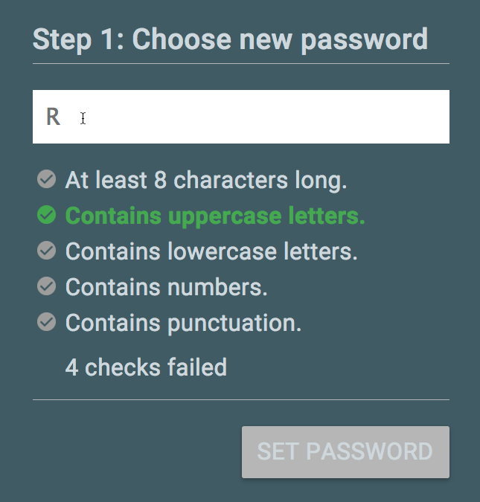
Wiederverwendbare Komponenten
<PasswordView>
<PasswordForm>
<input />
<CheckLabelList>
<CheckLabel />
<CheckLabel />
</CheckLabelList>
<Label />
<Button />
</PasswordForm>
</PasswordView>
Notes:
Im Mittelpunkt von React steht die Entwicklung von fachlichen, wiederverwendbaren Komponenten. Das können z.B. Buttons sein oder auch wie in diesem Beispiel Label, die einen Status anzeigen, oder auch eine Liste von Labels, Formulare etc.

Slide 13
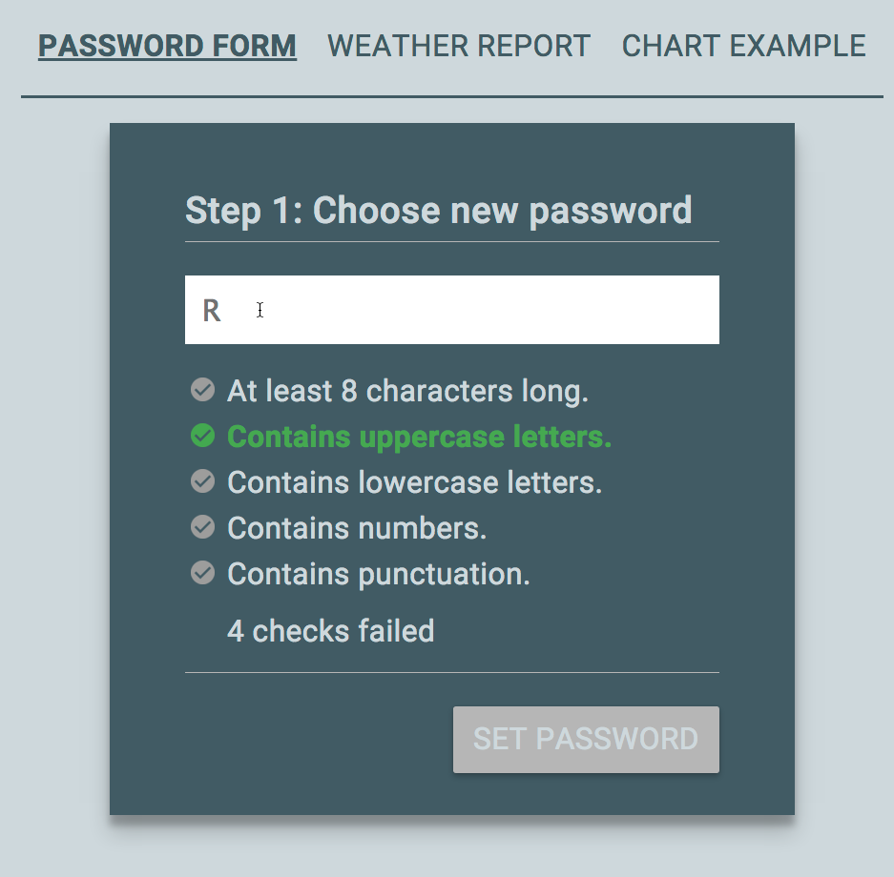
Anwendungen aus Komponenten komponiert
<Application>
<Navigation />
<ViewContainer>
<PasswordView>
. . .
. . .
</PasswordView>
</ViewContainer>
</Application>
Notes:
Und diese Komponenten werden zu ganzen Anwendungen zusammengesteckt. Dabei ist wichtig zu wissen, dass eine Anwendung tatäschlich nichts weiter als eine Sammlung oder ein Zusammenschluss von Komponenten ist. Es gibt also kein Anwendungsrahmenwerk oder ähnliches. Eine Anwendung ist eine Komponente genauso wie ein einfaches Checklabel.

Slide 14
Komponenten
React-Komponenten
können eigenen, internen Zustand enthalten
bestehen aus Logik und UI
werden immer komplett gerendert
Keine Templatesprache

Slide 15


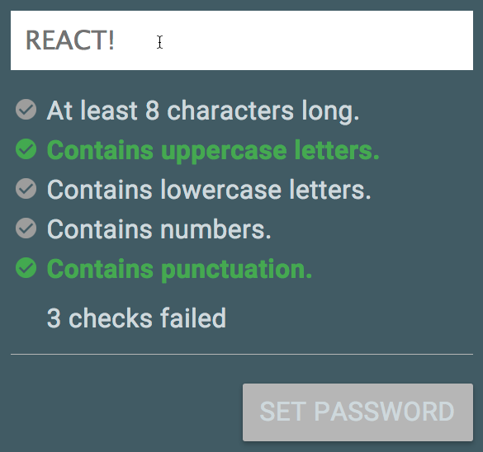
React Schritt für Schritt

Slide 16
Die JSX Spracherweiterung
Anstatt einer Template Sprache: HTML in JavaScript integrieren
Erlaubt Schreiben von HTML-artigen Ausdrücken im JavaScript-Code
Wird zu regulärem JavaScript Code compiliert (z.B. Babel, TypeScript)
Optional
JSX
const name = 'Lemmy';
const greeting = <h1>Hello, {name}</h1>;
Übersetztes JavaScript
var name = 'Lemmy‘;
var greeting = React.createElement('h1', null, 'Hello, ', name);
Notes:
Bevor wir uns mit React beschäftigen, wollen wir uns eine Technik ansehen, die ebenfalls aus dem React Projekt stammt, nämlich die Spracherw

Slide 17
Eine React Komponente: Ausgangssituation
HTML
<div
class="CheckLabel-unchecked">
At least 8 characters long.
</div>

Slide 18
Eine React Komponente: JSX
JSX
<div
className="CheckLabel-unchecked">
At least 8 characters long.
</div>

Slide 19
Eine React Komponente
Übersetzter JS Code
(z.B. mittels Babel)
React.createElement(
"div",
{ className: "CheckLabel-unchecked" },
"At least 8 characters long."
);
Notes:
Aus dem zuvor gezeigten JSX-Code wird mittels eines Compilers (z.B. Babel) reguläres JavaScript erzeugt. Letztendlich führt der Aufruf dazu, dass mittels React.createElement ein JavaScript-Objekt erzeugt wird. Dieses enthält die wesentlichen Informationen die wir im JSX-Code angegbeen hatten – etwa den Element Namen und seine Properties („className“). Dieses Objekt ist sehr leichtgewichtig und wird von React verwendet, um daraus später unter Umständen ein Element im DOM zu erzeugen oder ein bestehendes DOM-Element zu aktualisieren. Man spricht auch von einem „virtuellen“ DOM-Element. Wie das genau funktioniert, und welche Vorteile das hat, sehen wir uns später an.

Slide 20
Eine React Komponente
Komponente CheckLabel
Komponentenfunktion
function CheckLabel() {
return <div
className="CheckLabel-unchecked">
At least 8 characters long.
</div>;
}
JSX

Slide 21
Komponente Rendern
index.html
<html>
<head>. . .</head>
<body>
<div id=“mount“></div>
</body>
<script src=“dist/dist.js“></script>
</html>
Notes:
Die index.html-Datei einer React Anwendung sieht typischerweise so aus: im wesentlichen leer. Es gibt ein Element (hier ein div) unterhalb dessen dann die React-Anwendung eingehängt wird. Zusätzlich wird natürlich der JavaScript-Code der Anwendung eingebunden. Der JavaScript-Code wird muss zuvor übersetzt werden. In diesem Fall wurde außerdem mit Webpack eine einzige Datei mit allen Abhängigkeiten (dist.js) erzeugt.

Slide 22
Komponente Rendern
app.js
import React from 'react';
import ReactDOM from 'react-dom';
import CheckLabel from './CheckLabel';
ReactDOM.render(
<CheckLabel />,
document.getElementById('mount')
);
Notes:
Beim Starten unserer Anwendung erzeugen wir die Root-Komponente (hier CheckLabel) und hängen sie mit der render-Methode in den echten DOM.

Slide 23
Komponenten: Properties
{
checked: false,
label: ‘At least 8 characters long.’
}
function CheckLabel(props) {
return <div
className=
{props.checked?'CheckLabel-checked':'CheckLabel-unchecked'}>
{label}
</div>;
}
Notes:
Properties verwenden + JavaScript in JSX Ausdrücken

Slide 24
Komponenten: Properties
function CheckLabel(props) {
. . .
}
CheckLabel.propTypes = {
label: React.PropTypes.string.isRequired,
checked: React.PropTypes.bool
};
Properties beschreiben
Überprüfung zur Laufzeit

Slide 25
Komponenten Verwenden
Komponenten sind zusammensetzbar
CheckLabelList
CheckLabel
function CheckLabelList() {
return <div>
<CheckLabel checked={false}
label='At least 8 characters long' />
<CheckLabel checked={true}
label='Contains uppercase letters.' />
</div>;
}
function CheckLabel(props) {
// . . .
}

Slide 26
Komponenten Listen
checks: [
{ checked: false, label: ‘At least 8 characters long.’ },
{ checked: true, label: ‘Contains uppercase letters’ }
]
function CheckLabelList(props) {
return <div>
{props.checks.map(c => <CheckLabel
label={c.label}
checked={c.checked}
key={c.label} />)
}
</div>;
}
Notes:
Ein häufiger Anwendungsfall sind Listen von Komponenten. Dazu hier exemplarisch ein Beispiel, dass mit der JavaScript map-Funktion arbeitet.

Slide 27
Komponenten Klassen
ECMAScript 2015 Klasse
class CheckLabelList extends React.Component {
constructor(props) {
super(props);
}
componentDidMount() { . . . }
componentWillReceiveProps() { . . . }
shouldComponentUpdate() { . . . }
render() {
return <div>
{this.props.checks.map(c => <CheckLabel . . ./>)}
</div>;
}
}
CheckLabelList.propTypes = { . . . };
Properties über Konstruktor
Lifecycle Methoden
Render-Methode (pflicht)
Properties über props Objekt
Property-Beschreibungen
Notes:
Eine andere (und auch ältere) Möglichkeit, Komponenten zu schreiben, sind ES6 Klassen. Diese Möglichkeit existierte schon vor den Komponentenfunktionen und sind von daher in bestehenden Code-Beispielen und Anwendungen sehr viel häufiger zu finden. Klassen können im Gegensatz zu funktionen am Lebensyzklus einer Komponente partizipieren, in dem sie (optionale) Callback-Methoden implementieren. Auf den Lifecycle kommen wir später noch zu sprechen. Wir wollen uns jetzt zunächst um ein anderes Thema kümmern, für das wir ebenfalls Klassen benötigen: den Zustand von Komponenten

Slide 28
Zustand von Komponenten
Zustand („state“): Komponenten-intern
Beispiel: Inhalt von Eingabefeld, Antwort vom Server
Objekt mit Key-Value-Paaren
Werte üblicherweise immutable
Zugriff über this.state / this.setState()
Nur in Komponenten-Klassen verfügbar
this.setState() triggert erneutes Rendern
auch alle Unterkomponenten
Zum Vergleich: Properties
Von außen übergeben
Unveränderlich
Zugriff über this.props (Key-Value-Paare)

Slide 29
Beispiel: Eingabefeld
Interner Zustand!
input
PasswordForm
Notes:
Hier sehen wie das komplette Password Formular; die verwendeten Komponenten CheckLabelList und CheckLabel kennen wir schon. Neu ist das input-Feld für das Passwort, dessen Inhalt – also das eingegebene Passwort – im Zustand der PasswordForm-Komponente gespeichert wird.
Abhängig vom eingegebenen Text werden die „Status“ der CheckLabel neu bestimmt

Slide 30
Beispiel: Eingabefeld
Kein 2-Wege-Databinding!!!
Zustand!
input
class PasswordForm extends React.Component {
render() {
return <div>
<input
value={this.state.password}
onChange={e=>this.onPasswordChange(e.target.value)}
/>
. . .
</div>;
}
onPasswordChange(newPassword) {
this.setState({password: newPassword});
}
}
1. Input mit Wert aus State befüllen
2. Event Listener
Notes:
Sehen wir uns zunächst nur die Verarbeitung des Eingabefeldes an. Zunächst binden wir den Wert aus dem Zustand als ‚value‘ an das input-Feld. Da React nicht über ein 2-Wege-Databinding verfügt, müssen wir uns selber darum kümmern, Änderungen aus dem Eingabefeld in den Zustand zurückzuschreiben. Das machen wir, in dem wir einen Event Listener am Eingabefeld registrieren. Dieser Listener wird von React aufgerufen, sobald sich der Text im Eingabefeld ändert, also wenn bspw ein Zeichen eingegeben oder gelöscht wurde. Über den Event kommen wir an den neuen Wert, also den Wert, der zurzeit im Eingabefeld steht. Diesen Wert schreiben wir mittels setState in den neuen Zustand...

Slide 31
Zustand: Eingabefeld
Zustand!
input
class PasswordForm extends React.Component {
render() {
return <div>
<input
value={this.state.password}
onChange={e=>this.onPasswordChange(e.target.value)}
/>
. . .
</div>;
}
onPasswordChange(newPassword) {
this.setState({password: newPassword});
}
}
Neu rendern
1. Input mit Wert aus State befüllen
2. Event Listener
Event
3. Zustand neu setzen
Notes:
...dieser Aufruf führt dazu, dass die render-Methode von React neu aufgerufen wird.

Slide 32
Zustand & Rendering
Beispiel: Password Formular
beeinflußt
input
CheckLabel
PasswordForm
CheckLabelList
state
Notes:
Nächster Schritt! Jetzt sehen wir uns mal an, wie das Eingabefeld und und die anderen Teile unserer Komponente zusammenspielen.
Also: wie wir gesehen haben, hält unsere PasswordForm den Zustand, also den eingegebenen Text. Abhängig von dem eingegebenen Text müssen die Checks aktualisiert und das Enablement des Buttons angepasst werden. Dazu lasst uns einen erneuten Blick in die render Methode der PasswordForm werfen

Slide 33
„Klassische“ Observer Lösung
Verbinden von Model und View
Wann wird was gebunden?
Wie genau funktioniert das Binding?
Zum Beispiel: Element in Liste oder ganze Liste
Reihenfolge von Events
Wird schnell komplex, schwer zu durchschauen
Notes:
Sehen wir uns zunächst an, wie dieses Problem in einer „klassischen“ Architektur gelöst werden könnte. Üblicherweise würden die „abgeleiteten“ Komponenten ein oder mehrere Listener auf dem Eingabefeld registrieren, dort auf Änderungen horchen und sich bei Bedarf aktualisieren.
Dieses Szenario kann natürlich beliebig kompliziert werden, zb wenn wir mehrere Eingabefelder hätten, auf denen wir horchen müssen. Auch ist unter Umständen nicht klar, in welcher Reihenfolge die Listener abgearbeitet werden, und welche Seiteneffekte durch deren Verarbeitung entstehen (z.B. ganzes „Feuerwerk“ von Events, Events lösen sich gegenseitig aus etc)

Slide 34
Ganz einfach: Alles rendern
Event
Re-render

Slide 35
Beispiel 1: Password Formular
class PasswordForm extends React.Component {
onPasswordChange(newPassword) { this.setState({password: newPassword); }
. . .
render() {
const password = this.state.password;
const checks = this.checkPassword(password);
const failedChecks = . . .;
const isValidPassword = failedChecks === 0;
return <div>
<input type='password'
value={password}
onChange={event => this.onPasswordChange(event.target.value)} />
<CheckLabelList checks={checks}/>
{failedChecks > 0 ?
<div className='Label'>{failedChecks} checks failed</div>
:
<div className='Label Label-success'>All checks passed!</div>
}
<Button label='Set Password' enabled={isValidPassword} />
</div>;
}
}
Neu rendern
Event

Slide 36
React: Uni directional dataflow
class PasswordForm extends React.Component {
onPasswordChange(newPassword) { this.setState({password: newPassword); }
. . .
render() {
const password = this.state.password;
const checks = this.checkPassword(password);
const failedChecks = . . .;
const isValidPassword = failedChecks === 0;
return <div>
<input type='password'
value={password}
onChange={event => this.onPasswordChange(event.target.value)} />
<CheckLabelList checks={checks}/>
{failedChecks > 0 ?
<div className='Label'>{failedChecks} checks failed</div>
:
<div className='Label Label-success'>All checks passed!</div>
}
<Button label='Set Password' enabled={isValidPassword} />
</div>;
}
}
RESPOND TO EVENTS & RENDER UI
Notes:
Herausforderung: BEI JEDEM TASTENDRUCK!!!

Slide 37
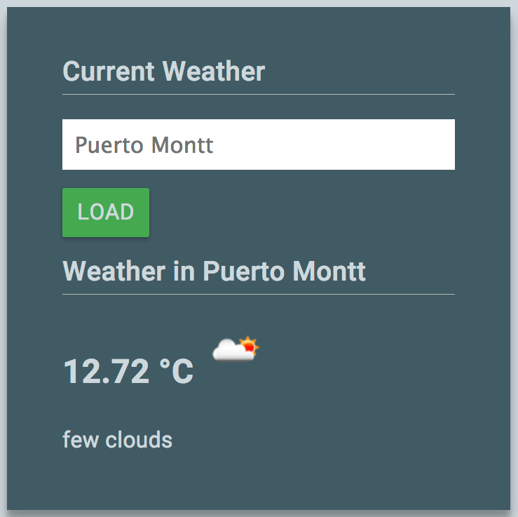
Beispiel 2: ServerZugriffE
Gleiches Prinzip, anderes Event
Löst Serverzugriff aus
WeatherView
State!
WeatherPanel
Daten werden (asynchron) vom Server geladen
Beim Eintreffen des Ergebnisses muss neu gerendert werden

Slide 38
Beispiel: Serverzugriffe mit fetch
class WeatherView extends React.Component {
fetchWeather() {
fetch(`http://api.w.org/${this.state.city}`)
.then(response => response.json())
.then(weather => this.setState({weather: weather}))
;
}
render() {
return <div>
<Button label=‘Load’ onClick={() => this.fetchWeather()} />
<input type=‘text’ value={this.state.city}
onChange={e => this.setState({city: e.target.value})} />
<WeatherPanel weather={this.state.weather} />
</div>;
}
}
Daten vom Server laden
Zustand setzen
(Antwort vom Server)
Neu rendern
Event
Geladene Daten anzeigen

Slide 39
Exkurs: Initialisierung und Lebenszyklus
class WeatherView extends React.Component {
constructor() {
this.state = { city: ‘Hamburg’ };
}
componentDidMount() { this.fetchWeather(); }
fetchWeather() {
fetch(`http://api.w.org/${this.state.city}`)
.then(response => response.json())
.then(weather => this.setState({weather}))
;
}
render() {
return <div>
<Button label=‘Load’ onClick={() => this.fetchWeather()} />
<input type=‘text’ value={this.state.city}
onChange={e => this.setState({city: e.target.value})} />
<WeatherPanel weather={this.state.weather} />
</div>;
}
}
Zustand initialisieren
Initiales laden auslösen

Slide 40
Hintergrund: Virtual Dom
Notes:
„Rendern“ bedeutet Aufruf der render-Methode, aber nic

Slide 41
Hintergrund: Virtual Dom
Virtual DOM
React.createElement() liefert ein virtuelles DOM-Objekt zurück
DOM Events sind gewrappt
Trennung von Darstellung und Repräsentation
Vorteile
Erlaubt performantes neu rendern der Komponente
Ausgabe in andere Formate (z.B. String) möglich
Kann auf dem Server gerendert werden (Universal Webapps)
Kann ohne DOM/Browser getestet werden

Slide 42
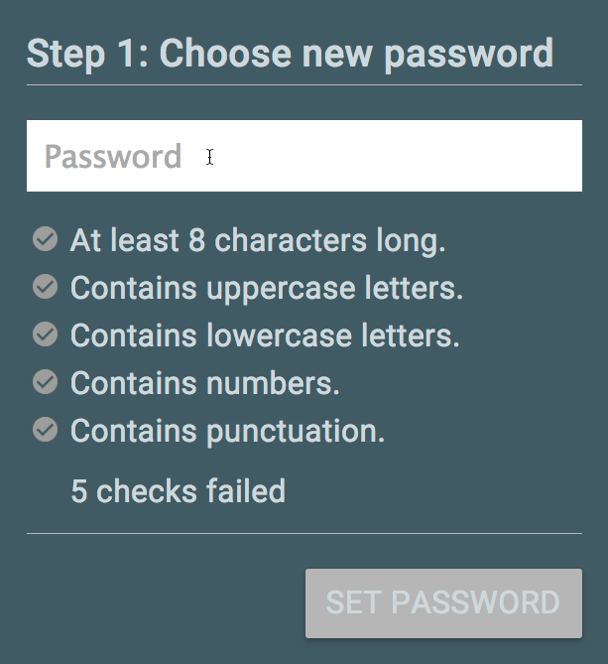
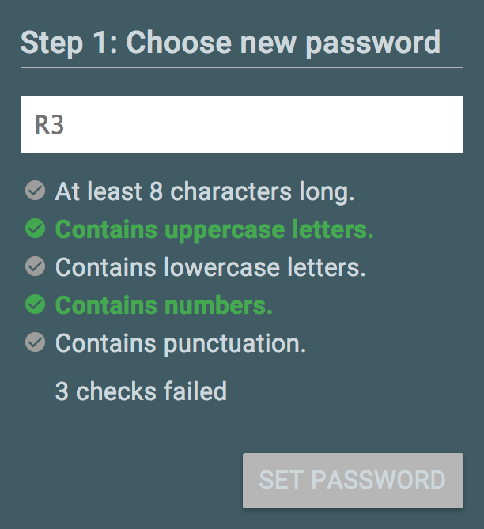
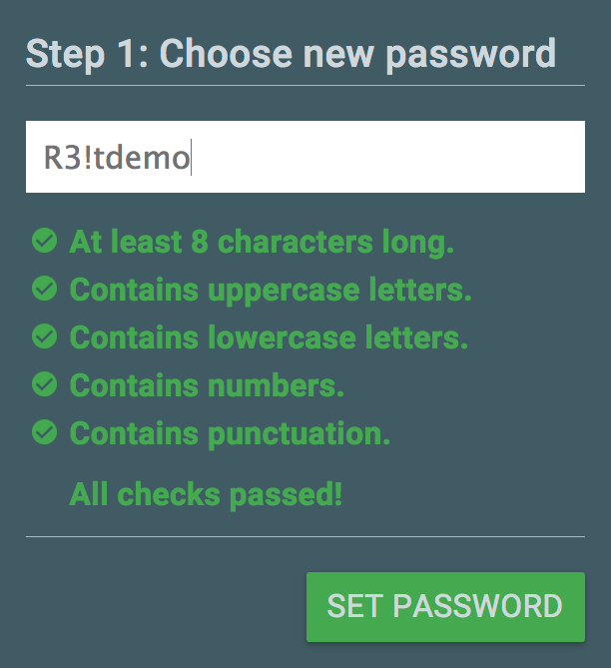
React: „UI as a Function“
render()
render(R3)
render(R3!demo)
render(R3)
f(zustand) → UI
Es wird genau eine UI zu genau einem Zustand gerendert
Deklarativ, keine Seiteneffekte
Sehr einfaches Prinzip
Performant durch Virtual DOM
Notes:
Dieses Verfahren hat einen großen Vroteil für mich: ich muss mich bei der Entwicklung meiner Komponente nicht um DIFFERENZEN oder um DYNAMIK kümmern. Stattdessen liefer ich immer eine UI passend für einen konkreten Zustand zurück. Aus diesem Grund wird dieses Prinzip in der React-Community auch als „UI as a Function“ beschrieben: genau wie in einer seiteneffekt-freien, „puren“ Funktion, liefert unsere Komponete für einen Zustand immer dieselbe UI zurück. Das gilt dann auch für eigentliche HTML-Elemente wie input-felder, checkboxen etc. Der komplette Zustand der UI hängt in meiner Komponete. Es gibt keine Seiteneffekte etc. Wenn ich zweimal denselben Zustand in die Komponente stecke, kommt zweimal dieselbe UI zurück. Sehr einfach nachzuvollziehen und daurch sind Komponenten zb auch sehr einfach zu testen.

Slide 43
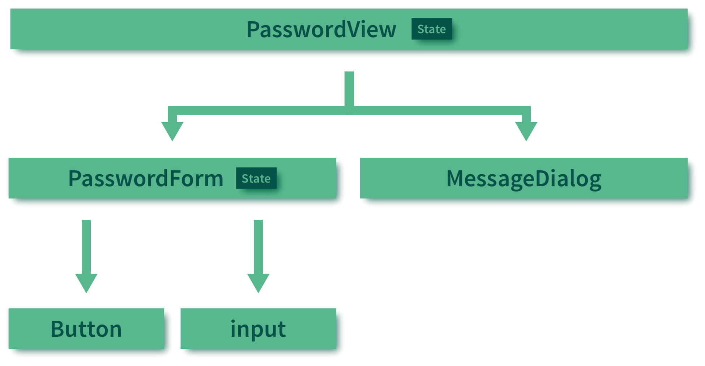
Komponentenhierarchien
Typische React Anwendungen: Hierarchisch aufgebaut
State möglichst weit oben („Container Komponenten“)
Mehrere Komponenten mit State möglich
Beim neu rendern bleibt State erhalten
Zwei mal State: kein Problem
Typische React-Anwendung: oben Container-Komponente, darunter UI-Komponenten
Problem mit der Grafik: wenn PasswordView neu gerendert wird, wird PasswordForm UND MessageDialog neugerendert
- Wenn State oben neu gerdenert wird, bleibt der State “unten“ (PasswordForm) erhalten

Slide 44
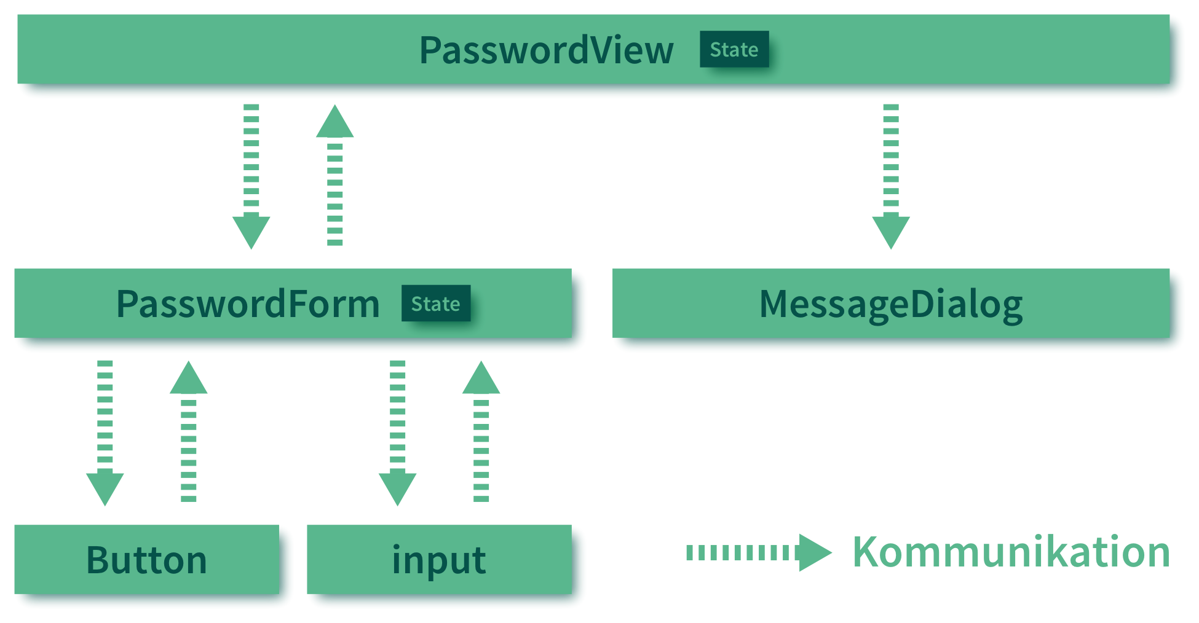
Kommunikation zwischen Komponenten
Typische React Anwendungen: Hierarchisch aufgebaut
State möglichst weit oben („Container Komponenten“)
Mehrere Komponenten mit State möglich
Beim neu rendern bleibt State erhalten
Wie wird kommuniziert?
Zwei mal State: kein Problem
Typische React-Anwendung: oben Container-Komponente, darunter UI-Komponenten
Problem mit der Grafik: wenn PasswordView neu gerendert wird, wird PasswordForm UND MessageDialog neugerendert
- Wenn State oben neu gerdenert wird, bleibt der State “unten“ (PasswordForm) erhalten

Slide 45
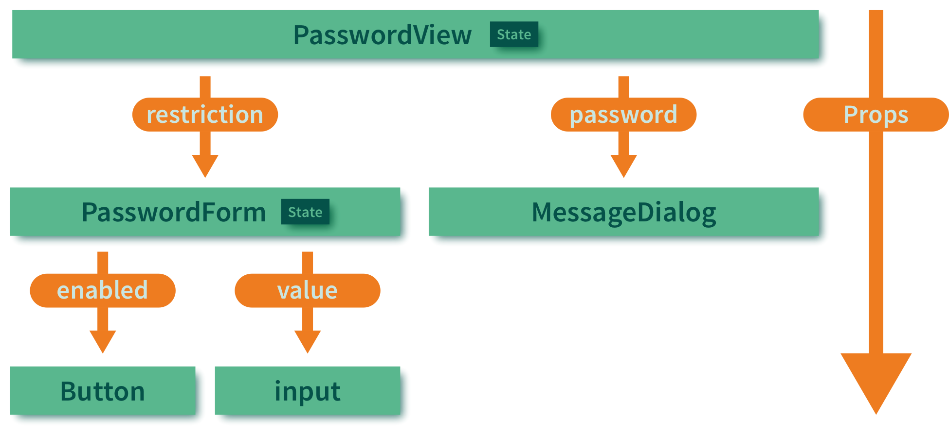
Kommunikation: Properties
Von oben nach unten: Properties
<Button enabled={. . . }>Set Password</Button>

Slide 46
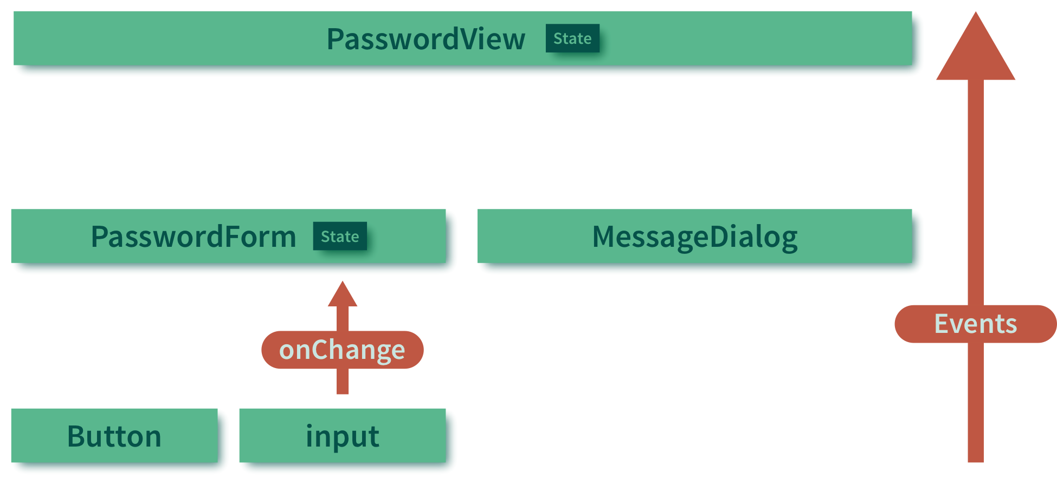
Kommunikation: DOM Events
Von unten nach oben: Events
<input onChange={. . . } />

Slide 47
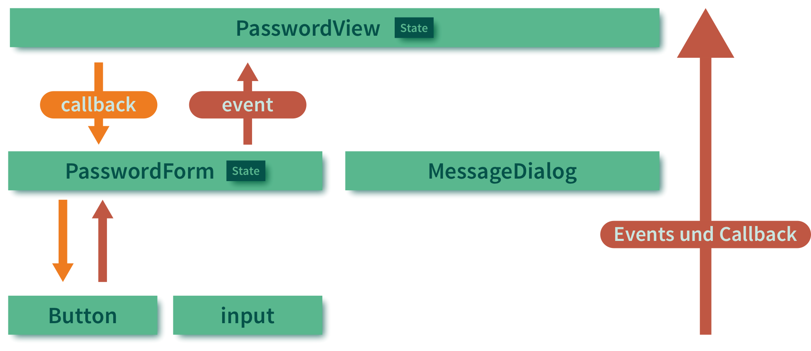
Kommunikation: Eigene Events
Von unten nach oben: Events und Callbacks
Callback-Funktion als Property
Event: Aufruf der Callback-Funktion

Slide 48
Beispiel: Callback-Funktionen (1)
class PasswordView extends React.Component {
render() {
return . . .
<PasswordForm . . .
onSetPasswordHandler={p=>this.setState(newPassword: p)}
/>;
}
}
Callback-Funktion übergeben

Slide 49
Beispiel: Callback-Funktionen (2)
class PasswordView extends React.Component {
render() {
return . . .
<PasswordForm . . .
onSetPasswordHandler={p=>this.setState(newPassword: p)}
/>;
}
}
class PasswordForm extends React.Component {
render() {
return . . .
<input value=“. . .” onChange=“. . .” />
<Button label=“Set new Password”
onClickHandler=
{()=>this.props.onSetPasswordHandler(this.state.password)}
/>
}
}
PasswordForm.propTypes = {
onSetPasswordHandler: React.PropTypes.func.isRequired
}
Callback-Funktion übergeben
Callback-Funktion aufrufen
Callback-Funktion angeben

Slide 50
Beispiel: Callback-Funktionen (3)
class PasswordView extends React.Component {
render() {
return . . .
<PasswordForm . . .
onSetPasswordHandler={p=>this.setState(newPassword: p)}
/>;
}
}
class PasswordForm extends React.Component {
render() {
return . . .
<input value=“. . .” onChange=“. . .” />
<Button label=“Set new Password”
onClickHandler=
{()=>this.props.onSetPasswordHandler(this.state.password)}
/>
}
}
PasswordForm.propTypes = {
onSetPasswordHandler: React.PropTypes.func.isRequired
}
Rendern
Callback-Funktion übergeben
Rendern
„event“
Callback-Funktion aufrufen
Callback-Funktion angeben

Slide 51
Ausblick

Slide 52
Serverseitiges Rendern (1)
Zur Erinnerung: Rendern auf dem Client
import React from 'react'; import ReactDOM from 'react-dom'; import PasswordView from './components/PasswordView'; ReactDOM.render(
<PasswordView />,
document.getElementById('mount')
);

Slide 53
Serverseitiges Rendern (2)
Rendern auf dem Server (vereinfacht)
import React from 'react'; import ReactDOMServer from 'react-dom/server'; import PasswordView from './components/PasswordView'; const html = ReactDOMServer.renderToString(<PasswordView />); const page = `<html>
<head>. . . </head>
<body><div id='mount'>${html}</div></body>
</html>`;
// page an Client senden

Slide 54
Beispiel: Unit Tests (Ohne DOM)
import { expect } from 'chai';
import TestUtils from 'react-addons-test-utils';
describe('CheckLabel', () => {
it('should render a "checked" label', () => {
const renderer = TestUtils.createRenderer();
renderer.render(
<CheckLabel label='My Label' checked={true}/>
);
const tree = renderer.getRenderOutput();
expect(tree.type).to.equal('div');
expect(tree.props.className).to.equal('CheckLabel-checked');
expect(tree.props.children).to.equal('My Label');
});
});
„Shallow rendering“

Slide 55
Beispiel: Unit Tests (Mit DOM)
import { expect } from 'chai';
import jsdom from 'mocha-jsdom';
import { . . . } from 'react-addons-test-utils';
describe('PasswordForm', () => {
jsdom();
it('updates button', () => {
const tree = renderIntoDocument(
<PasswordForm restrictions={. . .} onPasswordSet={. . .} />
);
expect(isCompositeComponentWithType(tree, PasswordForm)).to.be.true;
const inputField = findRenderedDOMComponentWithTag(tree, 'input');
const btn = findRenderedDOMComponentWithTag(tree, 'button');
Simulate.change(inputField, {target: {value: 'xxx'}});
expect(setPasswordButton.disabled).to.be.true;
});
});

Slide 56
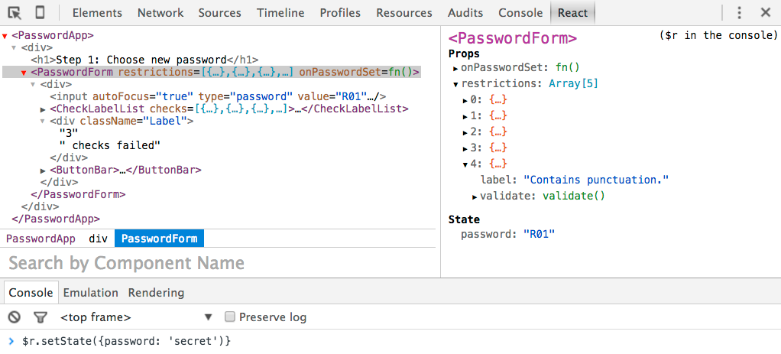


Ökosystem
Developer Tools
material-design
Flux Architekturpattern
Bootstrap
GraphQL & Relay
React Router
React Native
Fertige Komponenten

Slide 57
Zusammenfassung
React
Nur View-Schicht (Komponenten)
JSX statt Templatesprache („HTML in JavaScript“)
Deklarative UI
Komponenten werden immer komplett gerendert
Kein 2-Wege-Databinding
Gut integrierbar mit anderen Frameworks
Einfache Migrationspfade möglich

Slide 58
@nilshartmann
Vielen Dank!
Fragen?

